Slide 1
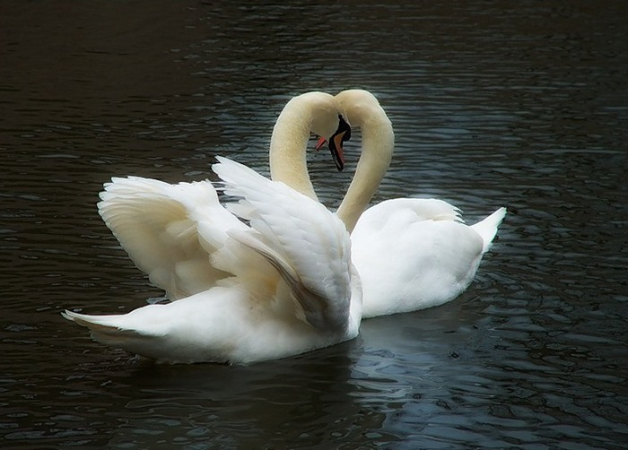
Верность и преданность в мире животных
10-11 классы
Автор:
Ольга Михайловна Степанова
учитель английского языка
МБОУ «Цивильская СОШ №2»
города Цивильск
Чувашской Республики
2015

Slide 2
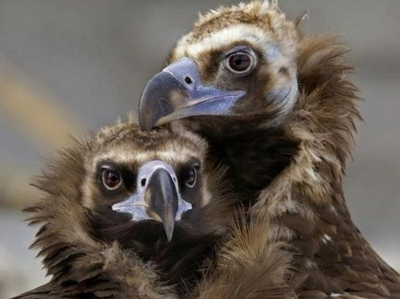
Чёрные грифы гнездятся вместе, насиживают яйца по очереди. Удивительно, что попытка одного из партнеров найти себе другого
при
наличии постоянного вызывает гнев всей стаи. Верность большая и преданная.

Slide 3
Влюбленные антилопы дик-дик Кирка , самцы и самки обожают лишь друг друга. После рождения малышей, стоит им окрепнуть, папы гонят малышей со своего ареала обитания. Давая им право испытывать дальнейшее взросление самим. А сами самка и самец продолжают жить и радоваться в ожидании новых малышей.

Slide 4
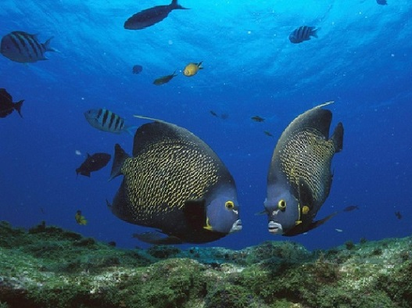
Эти рыбы - французские щетинозубы - создают пары на всю жизнь. Более того, вы никогда не увидите французского щетинозуба, проплывающего в одиночестве. Эти морские обитатели — всё и всегда- делают вместе: путешествуют, охотятся и защищают свою территорию от соседних пар.

Slide 5
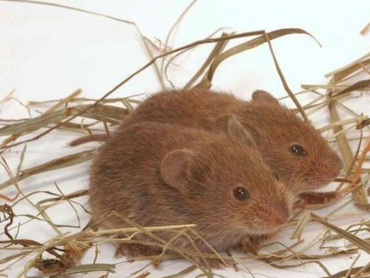
Степные полевки чудесные мышки. Они ведут моногамный образ жизни, хотя остаются неприметными для мира людей. При нахождении своей пары у полевых вырабатываются два гормона, которые воздействуют на определенные зоны мозга. Самец хранит верность своей самочке, даже не посматривая на других мышек.

Slide 6
Белоголовые орланы
хищники, но их верности
друг другу можно только позавидовать. Даже после гибели партнера самец и самка не торопятся искать нового партнера. При проживании вместе самка возится с детенышами, а отец добывает пищу семье.

Slide 7
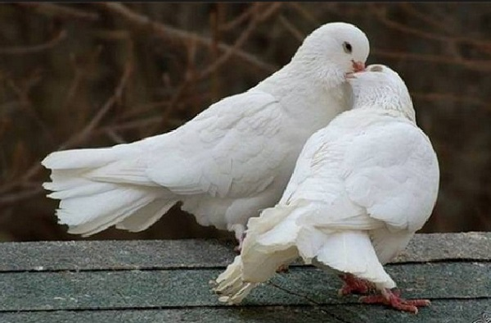
Пара горлиц давно стала символом вечной любви и преданности. Как правило, они создают прочный союз
на всю жизнь.

Slide 8
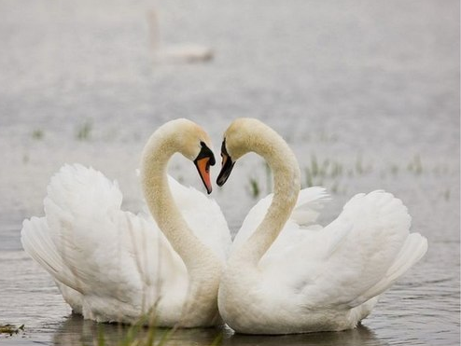
Лебеди очень сильно привязываются к партнеру. Они образуют пары, зимуют вместе, и в случае гибели возлюбленного, часто умирают, скорбя. Даже шеи плавающих лебедей напоминают сердечко.

Slide 9
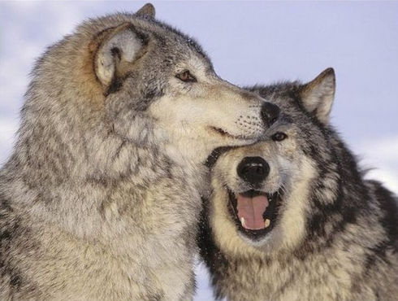
Пары волков образуются на всю жизнь. За свою самку волк натурально перегрызает горло. Когда самец и самка находят друг друга, самка моментально становится преданной
и на сторону уже не глядит.

Slide 10
Эти милые животные - пингвины - образуют пары на очень долгие года. Образуя пару, каждый сезон самец и самка возвращаются в колонию для размножения, подыскивая друг друга в толпе.

Slide 11
Послесловие
Верность и преданность
в мире животных – пример
для сохранения
прочных семейных отношений
среди людей

Slide 12
Использованная литература:
http://www.mnenravitsa.ru/vernost-u-zhivotnyh.html
http://animal.ru/articles/%D0%9E%D0%BD%D0%B8_%D1%81%D0%BF%D0%BE%D1%81%D0%BE%D0%B1%D0%BD%D1%8B_%D0%BB%D1%8E%D0%B1%D0%B8%D1%82%D1%8C_%D0%B4%D1%80%D1%83%D0%B3_%D0%B4%D1%80%D1%83%D0%B3%D0%B0_%D0%B2%D0%B5%D1%87%D0%BD%D0%BE/
http://amic-life.ru/zhivotnyie-kotoryie-hranyat-vernost-partneru-vsyu-zhizn

